Slide 1
Chatbot-App
Entwickeln einer Chatbot-App mit Azure OpenAI Service und Microsoft Speech SDK
IKS-Workshop
Martin Gossen
11.04.2024

Slide 2
Agenda
Vorbereitung
GUI-Entwurfsmuster
Entwickeln der App
Optionale Aufgaben

Slide 3
Agenda
Vorbereitung
GUI-Entwurfsmuster
Entwickeln der App
Optionale Aufgaben
Vorbereitung | GUI-Entwurfsmuster | Entwickeln der App | Optionale Aufgaben

Slide 4
Entwicklungsplattformen
Sprache | Plattform
C# | Windows, Linux, macOS, Android, iOS, UWP, Unity
C++ | Windows, Linux, macOS
Go | Linux
Java | Windows, Linux, macOS, Android
JavaScript | Browser, Node.js
Objective-C | macOS, iOS
Python | Windows, Linux, macOS
Swift | macOS, iOS
Vorbereitung | GUI-Entwurfsmuster | Entwickeln der App | Optionale Aufgaben
Notes:
Man kann auch andere Sprachen und Plattformen benutzen, aber Dokumentation nicht so gut → bei Langeweile ausprobieren :)
Wenn ich „Windows“ sage, meine ich auch macOS. Wenn ich „Android“ sage, meine ich auch iOS.
Workshop ist auch einer für mich (ich lerne gerne dazu → Diskussionen erwünscht)

Slide 5
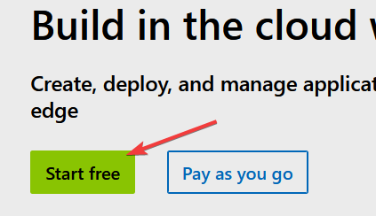
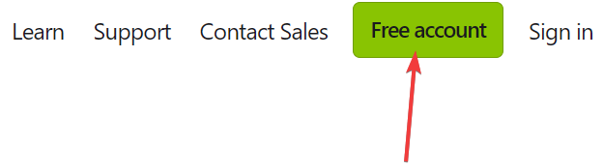
1. Microsoft- und Azure-Konto anlegen
https://www.microsoft.com
https://azure.microsoft.com
Kosten:
https://azure.microsoft.com/de-de/pricing/details/cognitive-services/openai-service/
Vorbereitung | GUI-Entwurfsmuster | Entwickeln der App | Optionale Aufgaben

Slide 6

2. Azure-Abonnement erstellen
https://portal.azure.com
Vorbereitung | GUI-Entwurfsmuster | Entwickeln der App | Optionale Aufgaben

Slide 7
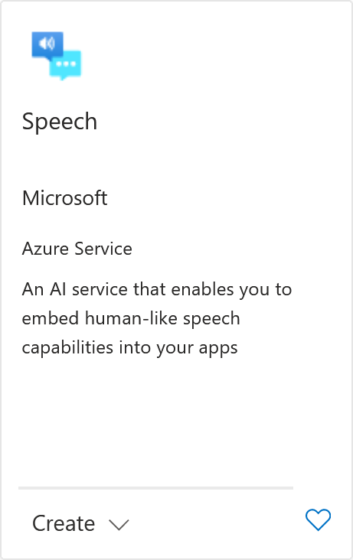
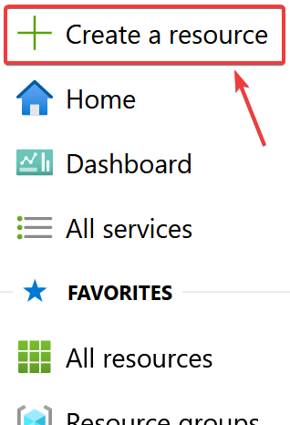
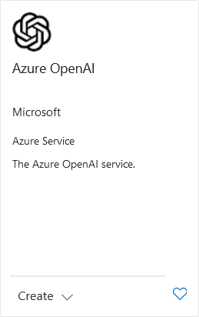
3. Azure-Dienste anlegen
https://portal.azure.com
Spracheingabe/-ausgabe
Azure OpenAI
Vorbereitung | GUI-Entwurfsmuster | Entwickeln der App | Optionale Aufgaben

Slide 8
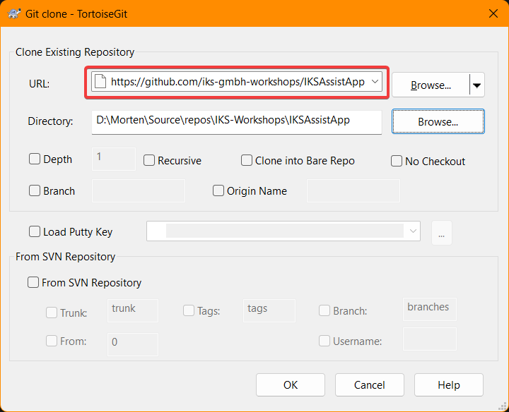
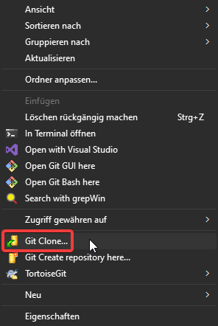
4. Arbeitsdateien für Workshop klonen
Vorbereitung | GUI-Entwurfsmuster | Entwickeln der App | Optionale Aufgaben

Slide 9
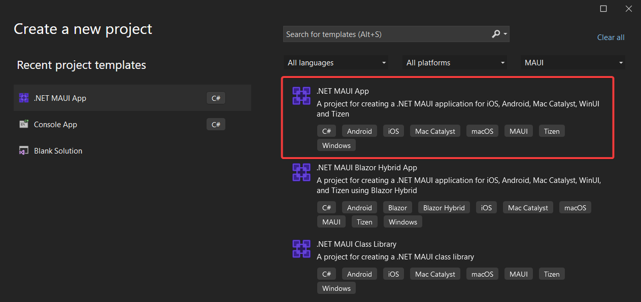
5.1 VS: Projekt anlegen
.NET 8.0
„IKSAssistApp“
Vorbereitung | GUI-Entwurfsmuster | Entwickeln der App | Optionale Aufgaben

Slide 10
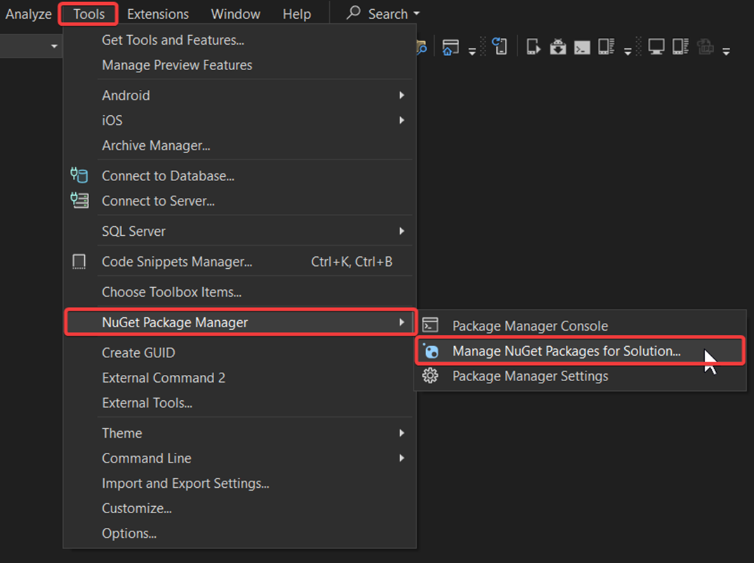
5.2 VS: NuGet-Pakete hinzufügen
Azure.AI.OpenAI
Microsoft.CognitiveServices.Speech
CommunityToolkit.Maui
CommunityToolkit.Mvvm
Newtonsoft.Json
Vorbereitung | GUI-Entwurfsmuster | Entwickeln der App | Optionale Aufgaben

Slide 11
5.3 VS: CommunityToolkit einbinden
MauiProgram.cs
...
var builder = MauiApp.CreateBuilder();
builder
.UseMauiApp<App>()
.UseMauiCommunityToolkit()
.ConfigureFonts(fonts =>
{
fonts.AddFont("OpenSans-Regular.ttf", "OpenSansRegular");
fonts.AddFont("OpenSans-Semibold.ttf", "OpenSansSemibold");
});
...
Vorbereitung | GUI-Entwurfsmuster | Entwickeln der App | Optionale Aufgaben

Slide 12

5.4 VS: App in Windows starten
F5 = Build & Run/Debug
Vorbereitung | GUI-Entwurfsmuster | Entwickeln der App | Optionale Aufgaben

Slide 13
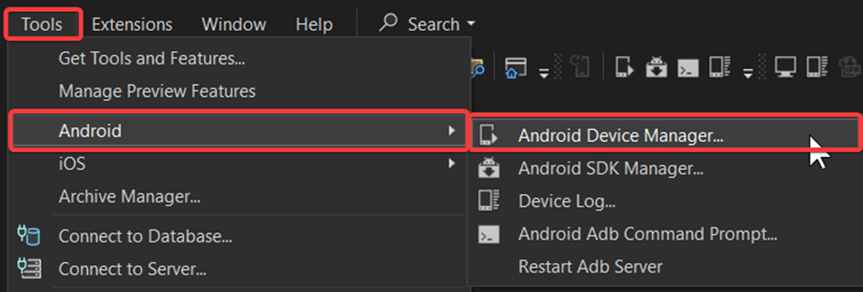
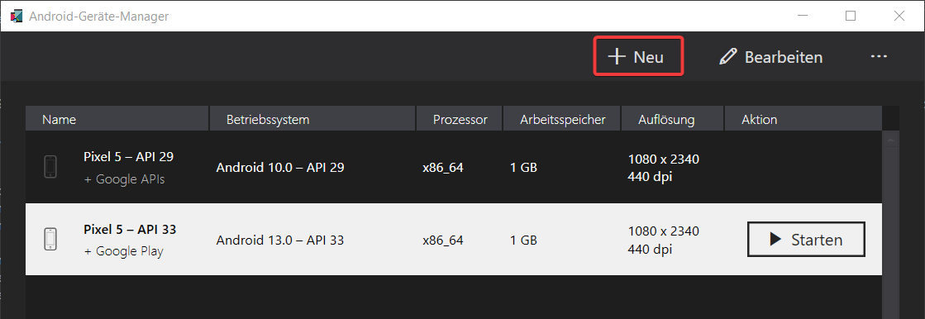
5.5 VS: Virtuelles Android-Gerät anlegen
Vorbereitung | GUI-Entwurfsmuster | Entwickeln der App | Optionale Aufgaben

Slide 14

5.6 VS: App im Android-Emulator starten
Vorbereitung | GUI-Entwurfsmuster | Entwickeln der App | Optionale Aufgaben

Slide 15



6.1 VSC: Extensions installieren
Vorbereitung | GUI-Entwurfsmuster | Entwickeln der App | Optionale Aufgaben
Notes:
Projekt sichtbar machen: View / Open View / Folders
Solution sichtbar machen: View / Open View / Solution Explorer

Slide 16
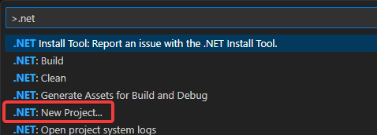
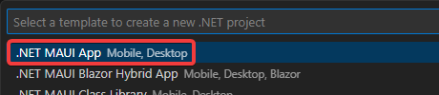
6.2 VSC: Projekt anlegen
[STRG][UMSCH]-P
Command Palette
„IKSAssistApp“
Vorbereitung | GUI-Entwurfsmuster | Entwickeln der App | Optionale Aufgaben

Slide 17

6.3 VSC: NuGet-Pakete hinzufügen
Azure.AI.OpenAI
Microsoft.CognitiveServices.Speech
CommunityToolkit.Maui
CommunityToolkit.Mvvm
Newtonsoft.Json
Vorbereitung | GUI-Entwurfsmuster | Entwickeln der App | Optionale Aufgaben

Slide 18
6.4 VSC: CommunityToolkit einbinden
MauiProgram.cs
using CommunityToolkit.Maui;
...
...
var builder = MauiApp.CreateBuilder();
builder
.UseMauiApp<App>()
.UseMauiCommunityToolkit()
.ConfigureFonts(fonts =>
{
fonts.AddFont("OpenSans-Regular.ttf", "OpenSansRegular");
fonts.AddFont("OpenSans-Semibold.ttf", "OpenSansSemibold");
});
...
...
Vorbereitung | GUI-Entwurfsmuster | Entwickeln der App | Optionale Aufgaben

Slide 19
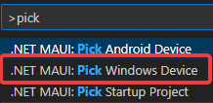
6.5 VSC: App in Windows starten
F5 = Build & Run/Debug
Vorbereitung | GUI-Entwurfsmuster | Entwickeln der App | Optionale Aufgaben

Slide 20
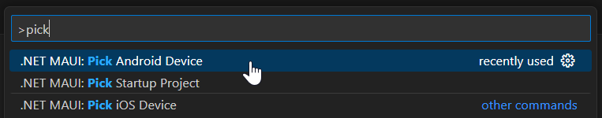
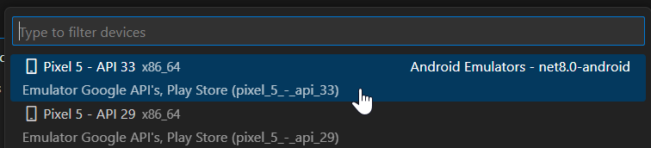
6.6 VSC: App im Android-Emulator starten
Optionen
Aus VS benutzen (AVD Manager)
Android SDK / Android Studio
Windows Subsystem for Android (Windows 11)
Vorbereitung | GUI-Entwurfsmuster | Entwickeln der App | Optionale Aufgaben

Slide 21
Agenda
Vorbereitung
GUI-Entwurfsmuster
Entwickeln der App
Optionale Aufgaben
Vorbereitung | GUI-Entwurfsmuster | Entwickeln der App | Optionale Aufgaben

Slide 22
Model-View-Controller (MVC)
Abhängigkeiten
Datenmanipulation
Vermittlung zw. View und Model
(Geschäftslogik)
Controller
Router?
1 pro Anwendung
Domänenmodell
Datenmodell
Datenmanagement (laden, speichern, suchen, validieren)
(Geschäftslogik)
GUI
Datenausgabe auf Bildschirm
Dateneingabe
View
Model
n pro Anwendung
1 pro Anwendung
Vorbereitung | GUI-Entwurfsmuster | Entwickeln der App | Optionale Aufgaben
Notes:
Problem: Versch. Auffassungen, was MVC ist; viel Diskussion um korrekte Darstellung (nicht strikt UML)
View → Seite oder Teil einer Seite (Widget, z.B. Tabelle, Grafik, Button)
Eingeführt wegen Web-Anwendungen

Slide 23
Model-View-Controller (MVC)
Prinzip: Trennung der Belange
Vorteile
Zuverlässigkeit (Datenmanagement)
Wartbarkeit
  erweitern
  ändern
  skalieren
Wiederverwendbarkeit
Aufgabentrennung
  GUI-Designer
  Backend-Entwickler
Nachteile
Höhere Komplexität
  Schwerer zu verstehen
  Schwerer zu debuggen
Ineffizienterer Datenzugriff
Vorbereitung | GUI-Entwurfsmuster | Entwickeln der App | Optionale Aufgaben

Slide 24

Model-View-Controller (MVC)
Datenfluss Variante 1
<<command>>
Controller
Router
<<update>>
View
Model
<<display>>
<<notify>>
active view
User
Vorbereitung | GUI-Entwurfsmuster | Entwickeln der App | Optionale Aufgaben
Notes:
Active View, weil die View die Daten nach der Benachrichtigung aktiv aus dem Model ausliest

Slide 25
Model-View-Controller (MVC)
Datenfluss Variante 1 (vereinfacht)
Controller
<<update>>
<<command>>
<<command>>
View
Model
Router
<<display>>
<<notify>>
active view
User
Vorbereitung | GUI-Entwurfsmuster | Entwickeln der App | Optionale Aufgaben

Slide 26
Model-View-Controller (MVC)
Datenfluss Variante 2
= Model-View-Adapter (MVA)
= mediating MVC
Controller
<<update>>
<<update>>
<<command>>
<<command>>
View
Model
<<display>>
passive view
User
Vorbereitung | GUI-Entwurfsmuster | Entwickeln der App | Optionale Aufgaben
Notes:
Controller muss wohl auch <<read>> auf Model machen (zumindest initial)

Slide 27
Model-View-Presenter (MVP)
Abhängigkeiten
Präsentationslogik
Presenter
1
n pro Anwendung
1
Geschäftslogik
Interface → Verbesserte Testbarkeit
IView
Model
n pro Anwendung
1 pro Anwendung
Vorbereitung | GUI-Entwurfsmuster | Entwickeln der App | Optionale Aufgaben
Notes:
Präsentationslogik → z.B. Vorname + Nachname
Auch IModel möglich

Slide 28
Model-View-Presenter (MVP)
Datenfluss
Presenter 2
Presenter
<<update>>
<<command>>
<<update>>
<<notify>>
<<command>>
View
Model
<<display>>
User
Vorbereitung | GUI-Entwurfsmuster | Entwickeln der App | Optionale Aufgaben

Slide 29
Model-View-ViewModel (MVVM)
Abhängigkeiten
ViewModel
View
Model
Vorbereitung | GUI-Entwurfsmuster | Entwickeln der App | Optionale Aufgaben
Notes:
Aus Entwicklungsstacks von Microsoft entstanden

Slide 30
Model-View-ViewModel (MVVM)
Datenfluss
ViewModel 2
ViewModel
<<update>>
<<command>>
<<notify>>
<<notify>>
<<command>>
View
Model
<<display>>
User
Vorbereitung | GUI-Entwurfsmuster | Entwickeln der App | Optionale Aufgaben

Slide 31
Model-View-ViewModel (MVVM)
Vorteile von MVP und MVVM
Data Binding → Generischer (vom Framework erzeugter) Datenbindungsmechanismus über IPropertyChanged
  Observer
  Event Dispatcher
  Message Bus
Auszeichnungssprachen für die View
  FXML (Java)
  XAML (C#)
Deklarative Datenvalidierung
Views haben nur view-spezifisches CodeBehind (keine Präsentationslogik oder Geschäftslogik)
Vorbereitung | GUI-Entwurfsmuster | Entwickeln der App | Optionale Aufgaben

Slide 32
Model-View-ViewModel (MVVM)
Frameworks
JavaFX
Knockout.js
Angular
Vue.js
SwiftUI
WPF
.NET MAUI + Community MVVM Toolkit
IDE-Tools für grafisches Design
SceneBuilder (JavaFX)
Expression Blend (WPF)
XAML Markup (.NET MAUI)
Vorbereitung | GUI-Entwurfsmuster | Entwickeln der App | Optionale Aufgaben

Slide 33
.NET Community MVVM Toolkit
Modulare MVVM-Bibliothek
Teil des .NET Community Toolkits
Gepflegt und veröffentlicht von Microsoft
ObservableObject
ObservableProperty
RelayCommand
Dependency injection
Behaviors
…
Behaviors
EventToCommandBehavior
→ map any arbitrary event on a control to a command
InvokeCommandAction
→ associate multiple commands with a single control
Vorbereitung | GUI-Entwurfsmuster | Entwickeln der App | Optionale Aufgaben

Slide 34
Demo
Demo: MVVM
Vorbereitung | GUI-Entwurfsmuster | Entwickeln der App | Optionale Aufgaben

Slide 35
Agenda
Vorbereitung
GUI-Entwurfsmuster
Entwickeln der App
Optionale Aufgaben
Vorbereitung | GUI-Entwurfsmuster | Entwickeln der App | Optionale Aufgaben

Slide 36
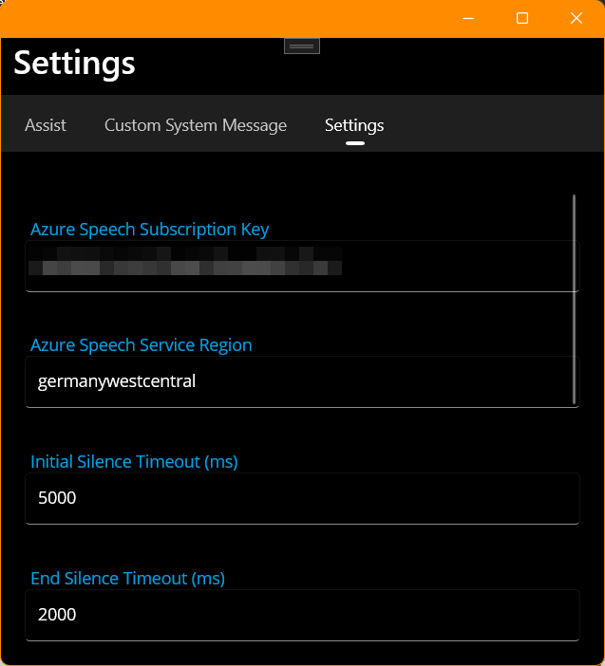
Views der Chatbot-App
Vorbereitung | GUI-Entwurfsmuster | Entwickeln der App | Optionale Aufgaben

Slide 37
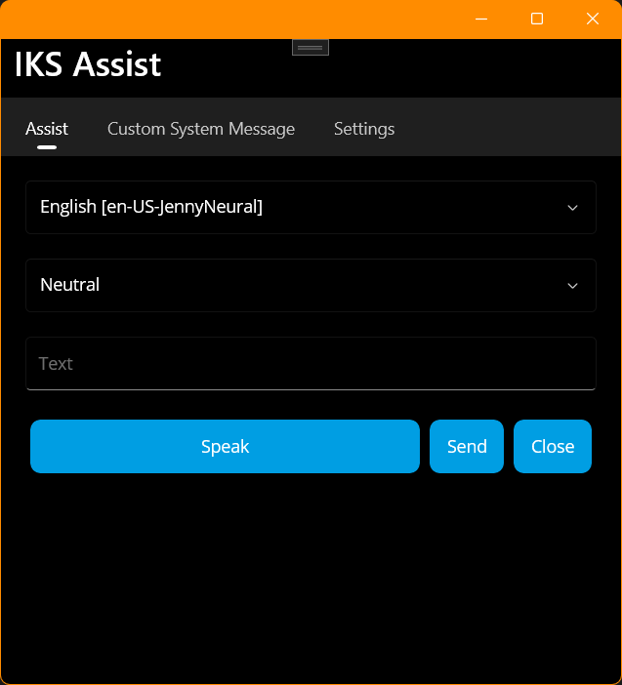
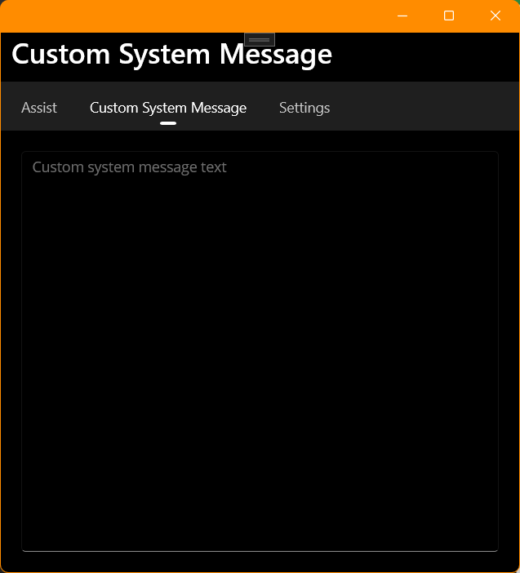
Views der Chatbot-App
Vorbereitung | GUI-Entwurfsmuster | Entwickeln der App | Optionale Aufgaben

Slide 38
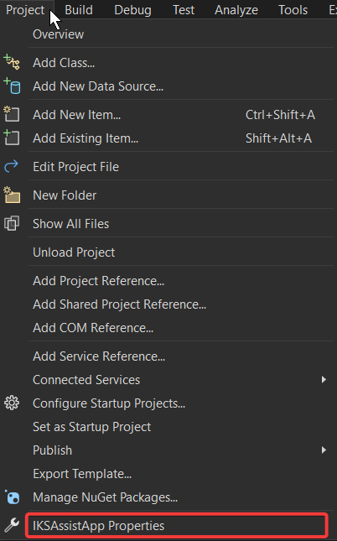
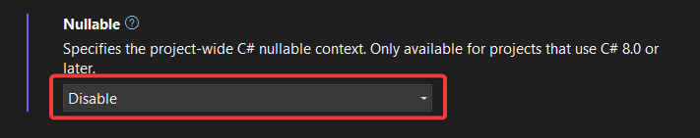
7. VS: Projekteigenschaften anpassen
Vorbereitung | GUI-Entwurfsmuster | Entwickeln der App | Optionale Aufgaben

Slide 39
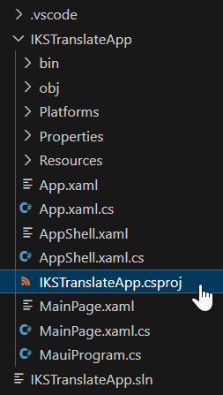
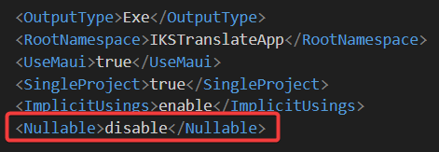
8. VSC: Projekteigenschaften anpassen
Vorbereitung | GUI-Entwurfsmuster | Entwickeln der App | Optionale Aufgaben

Slide 40
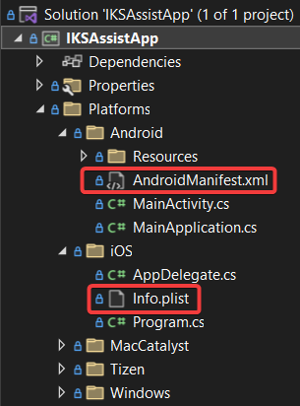
9. VS: Rechte für Mobilgerät vergeben
Application Target
  Minimum Android version = 5.0 (API level 21)
  Target Android version = 14.0 (API level 34)
Required Permissions
  RECORD_AUDIO
<key>NSMicrophoneUsageDescription</key>
<string>Microphone access is required so you can speak to the assistant.</string>
Vorbereitung | GUI-Entwurfsmuster | Entwickeln der App | Optionale Aufgaben

Slide 41
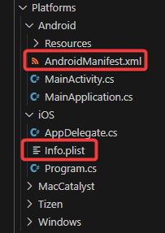
10. VSC: Rechte für Mobilgerät vergeben
<uses-permission android:name="android.permission.RECORD_AUDIO" />
<uses-sdk android:minSdkVersion="21" android:targetSdkVersion="34" />
<key>NSMicrophoneUsageDescription</key>
<string>Microphone access is required so you can speak to the assistant.</string>
Vorbereitung | GUI-Entwurfsmuster | Entwickeln der App | Optionale Aufgaben

Slide 42
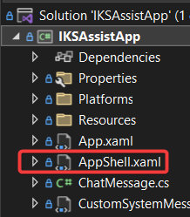
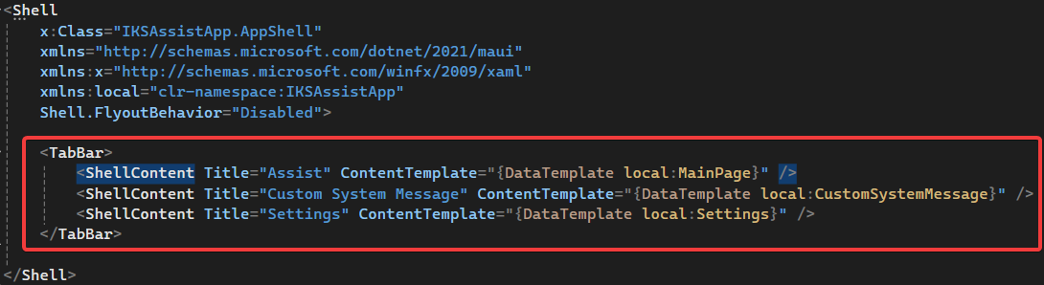
11. Navigation anpassen
Vorbereitung | GUI-Entwurfsmuster | Entwickeln der App | Optionale Aufgaben

Slide 43
12. Views/Klassen hinzufügen
Helferklasse
Util.cs
Nachrichten
OutputMessageType.cs
OutputMessage.cs
OutputMessageTemplateSelector.cs
ChatMessage.cs
Sprache & Stimme
LanguageVoiceItem.cs
Anwendung
App.xaml.cs
Code-Analyse
Vorbereitung | GUI-Entwurfsmuster | Entwickeln der App | Optionale Aufgaben

Slide 44
13. Views/Klassen hinzufügen
Fragen
Woran erkennt man, dass MVVM angewandt wurde?
Was befindet sich in CodeBehind-Dateien und warum?
Wo und warum wird EventToCommandBehavior benutzt?
Wenn die Save-Methode des SettingsViewModel aufgerufen wird, wird der Aufruf an die Save-Methode des dahinterliegenden Model weitergeleitet. Beim MainPageModel wird der Aufruf nicht weitergeleitet. Warum?
Konfiguration
SettingsModel.cs
SettingsViewModel.cs
Settings.xaml
Settings.xaml.cs
Chat
MainPageModel.cs
MainPageViewModel.cs
MainPage.xaml
MainPage.xaml.cs
Benutzerdefinierte System-Nachricht
CustomSystemMessageModel.cs
CustomSystemMessageViewModel.cs
CustomSystemMessage.xaml
CustomSystemMessage.xaml.cs
Code-
Analyse
Vorbereitung | GUI-Entwurfsmuster | Entwickeln der App | Optionale Aufgaben

Slide 45
GO!
F5 = Build & Run
auf Windows und Android
Vorbereitung | GUI-Entwurfsmuster | Entwickeln der App | Optionale Aufgaben

Slide 46
Agenda
Vorbereitung
GUI-Entwurfsmuster
Entwickeln der App
Optionale Aufgaben
Vorbereitung | GUI-Entwurfsmuster | Entwickeln der App | Optionale Aufgaben

Slide 47
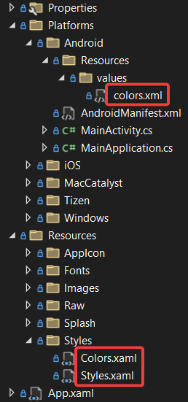
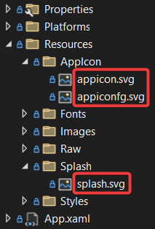
Optionale Aufgaben
Design anpassen (Farben, Icon und Splash Screen ersetzen)
→ Auch nach „appicon“ und „splash“ suchen
Vorbereitung | GUI-Entwurfsmuster | Entwickeln der App | Optionale Aufgaben

Slide 48
Optionale Aufgaben
Starten auf physikalischem Gerät
Android:
Entwickleroptionen freischalten
USB-Debugging aktivieren
Kabel verbinden
Gerät als Zielplattform für das Deployment auswählen
iOS:
AltStore (?)
Vorbereitung | GUI-Entwurfsmuster | Entwickeln der App | Optionale Aufgaben

